Slide 1

Mild Theme
마일드테마 메뉴얼

Slide 2
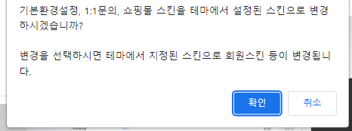


01. 테마 설치 / 환경설정
1. 그누보드를 설치 후 theme 폴더 안에 구매하신 마일드테마를 추가해주세요.
2. [관리자] > [환경설정] > [테마설정]에서 마일드테마 선택
- 테마에서 지정된 스킨으로 회원스킨 등이 변경됩니다. [확인]
만약 확인을 못누르셨다면 basic 테마를 클릭하신 후 다시 지정해주시면 됩니다.
또는 [관리자] > [환경설정] > [기본환경설정] 에서
1. FAQ스킨을 (테마)theme로 변경
2. 회원가입 설정 > 회원 스킨을 (테마)theme로 변경 해주시면 됩니다.
3. 마일드테마는 반응형테마입니다.
[www] > [config.php] > 135번 줄
define('G5_USE_MOBILE', true); true > false 로 변경해주세요.

Slide 3
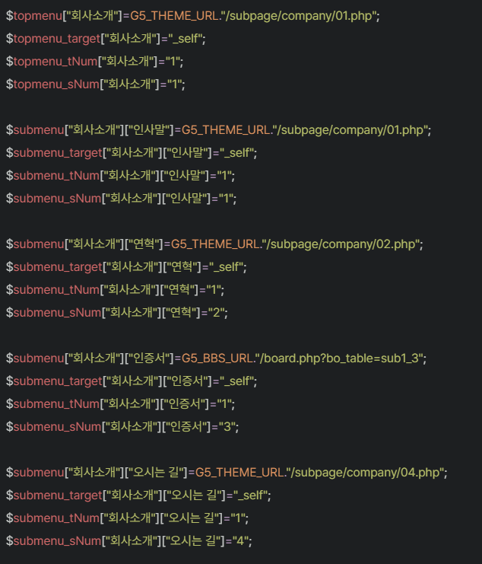
02. 메뉴 추가
1. [theme] > [mildtheme] > mildmenu.php 에서 메뉴를 추가 할 수 있습니다.
topmenu – 대메뉴 (메인메뉴)
topmenu_target – 외부 사이트로 이동해야할 경우 _blank 로 변경
topmenu_tNum – 대메뉴 순서
topmenu_sNum – 서브메뉴 순서
----------------------------------------------------------------------
submenu – 소메뉴(서브메뉴)
submenu_target – 외부 사이트로 이동해야할 경우 _blank 로 변경
submenu_tNum – 대메뉴 순서
submenu_sNum – 서브메뉴 순서

Slide 4
03. 서브 설정 / 서브 비주얼 이미지 / 서브 텍스트
1. 서브 비주얼은 tNum의 숫자로 적용됩니다.
예시) $topmenu_tNum["회사소개"]="1";
tNum이 1일 경우 subvisual1.png 가 적용됩니다.
tNum이 2일 경우 subvisual2.png 가 적용됩니다.
로그인, 회원가입 등 페이지에서는
subvisual.png가 사용되고있습니다.
2. 서브 비주얼 텍스트는 sNum에 작성된 텍스트가 출력됩니다.

Slide 5
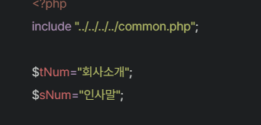
03. 서브 설정
1. 서브 비주얼은 [tNum의 숫자]와 [페이지 메뉴명]이 일치해야 적용됩니다.
2. Mildmenu에서 작성한 메뉴명과 페이지 안의 tNum이 일치 해야합니다.
예시) $topmenu_tNum["회사소개"]="1";
$tNum="회사소개";
tNum이 1일 경우 subvisual1.png 가 적용됩니다.
tNum이 2일 경우 subvisual2.png 가 적용됩니다.
일치

Slide 6
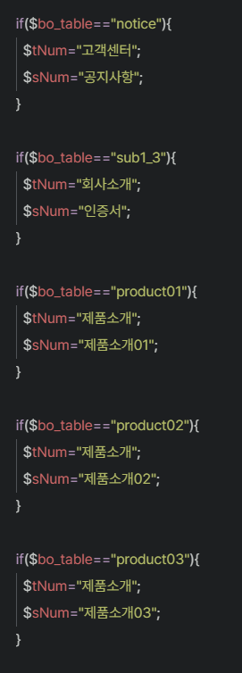
03. 서브 설정 – 게시판일 경우
1. 서브 비주얼은 [tNum의 숫자]와 [페이지 메뉴명]이 일치해야 적용됩니다.
게시판은 일반 페이지 처럼 tNum을 작성할 수 없기에
Mildmenu의 밑쪽 예시를 참고하여 작성하시면 됩니다.
Bo_table == “관리자 페이지에서 만든 게시판 table 이름”
예시) $topmenu_tNum["고객센터"]=“5";
bo_table=="notice"
$tNum=" 고객센터 ";
tNum이 1일 경우 subvisual1.png 가 적용됩니다.
tNum이 2일 경우 subvisual2.png 가 적용됩니다.
일치

Slide 7
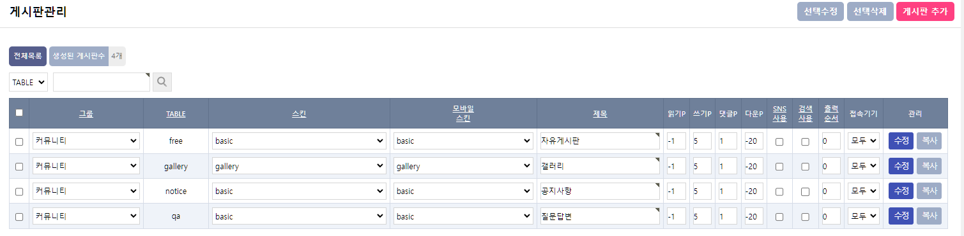
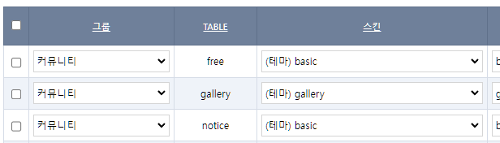
04. 게시판 추가하기
01. [관리자] > [게시판관리] > [게시판 추가]
메인에 출력되는 게시판은 기본 생성되는 gallery / notice 입니다.

Slide 8
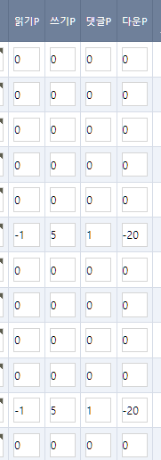
04. 게시판 추가하기
02. 게시판 스킨명을 (테마) ******로 지정해주세요.
게시판 TABLE명을 mildmenu 에 입력해주시면 됩니다.
[서브설정 – 게시판일 경우]를 참고해주세요.
03. 게시판 포인트 0으로 수정해주세요.

Slide 9
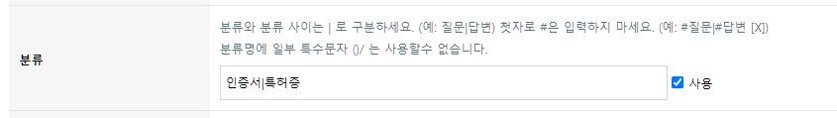
04. 게시판 분류사용하기
| 로 분류를 구분해주세요.
사용 체크를 해주셔야합니다.

Slide 10
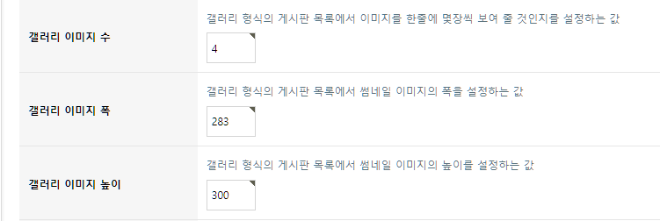
04. 게시판 별 썸네일 크기
갤러리 게시판만 해당됩니다.
[관리자] > [게시판관리] > [수정하고자 하는 게시판]
갤러리 이미지수, 갤러리 이미지 폭, 갤러리 이미지 높이를 변경하시면 됩니다.
갤러리 이미지 수는 2~5까지 반응형 지원됩니다.

Slide 11
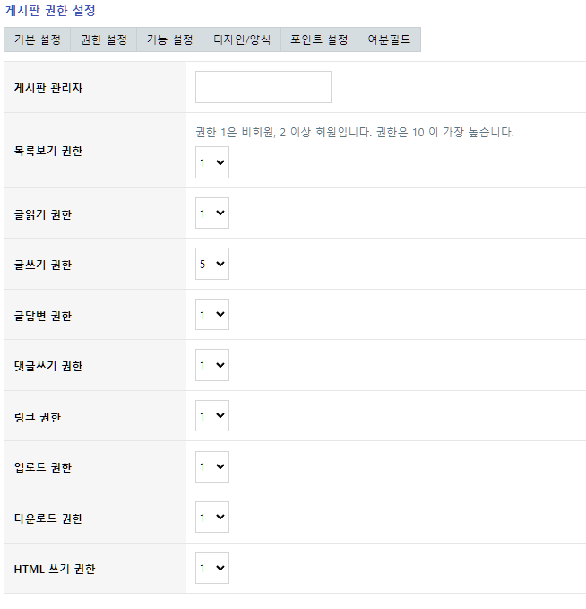
04. 게시판 권한 설정
권한 1은 비회원 / 2는 회원이상입니다.
최고 관리자는 권한 10을 가집니다.
문의 게시판이 아닌 일반적인 게시판들은 글쓰기 권한을
2이상으로 주셔야 무분별한 글 업로드가 되지 않습니다.
필요에 따라 댓글쓰기, 글답변 등 권한을 조절해주세요.

Slide 12
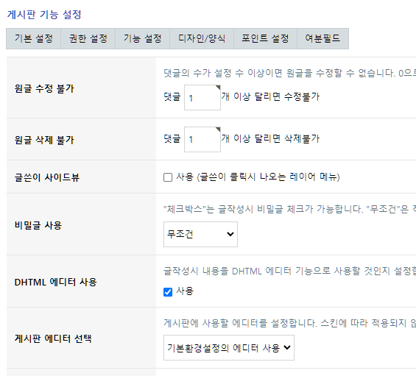
04. 게시판 권한 설정
문의 게시판의 경우 비회원도 글을 작성할수있게 되어있습니다.
글쓰기 권한은 꼭 1로 해주시고
게시판 기능 설정에
비밀글 사용은 [무조건]으로 체크해주세요.
DHTML 에디터를 사용하게 되면
사진 등 다양한 정보를 주고 받을수 있어 더 편리해집니다.
(제품소개 게시판도 에디터 사용을 꼭 눌러주세요.)

Slide 13
04. 게시판 별 썸네일 크기
테마에서 쓰인 설정입니다. (변경하셔도 됩니다.)
Paper(인증서, 팝업게시판) : 이미지 수 4 / 폭 320 / 높이 475
ProductH, productG : 이미지수 3 / 폭 500 / 높이 350
Webzine : 폭 500 / 높이 350
Complete : 이미지 수 4 / 폭 350 / 높이 250
Gallery : 이미지 수 4 / 폭 350 / 높이 250

Slide 14
05. 메인 슬라이드 변경
테마에서 쓰인 메인 슬라이드 사이즈, 파일명입니다.
Pc – 사이즈 1920px, 1000px / 파일 이름 p_visual01.png ~
Tablet – 사이즈 1024px, 1000px / 파일이름 t_visual01.png ~
Mobile – 사이즈 768px, 1000px / 파일이름 m_visual01.png ~

Slide 15
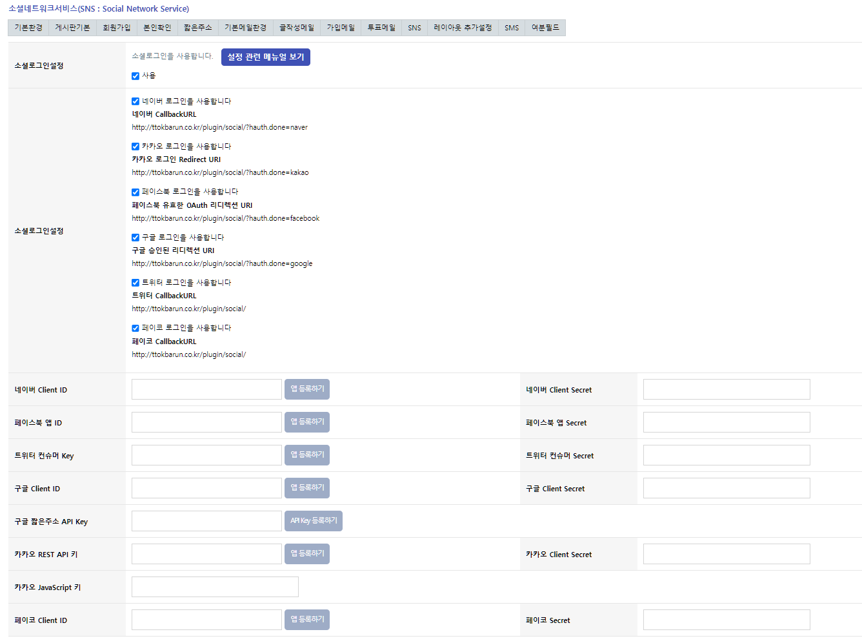
06. 소셜 로그인 추가 방법
[관리자] > [기본환경설정] > 소셜네트워크서비스 (SNS : Social Network Service)
원하시는 소셜 로그인을 선택하신 후
[앱 등록하기] 버튼을 클릭하여
해당 사이트의 정보를 입력해주세요.
참고사이트
https://sir.kr/manual/g5/276

Slide 16

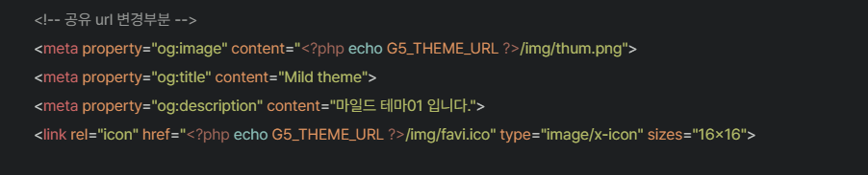
07. 메타태그, 카카오톡 공유 url 수정
Head.sub.php 파일 클릭
Image – 카카오톡으로 공유시 보여질 이미지 썸네일 / 가로 370px 세로 170px
Title – 공유 제목
Description – 공유 내용
<link rel="icon" href="<?php echo G5_THEME_URL ?>/img/favi.ico" type="image/x-icon" sizes="16x16">
파비콘 부분입니다.
카카오톡 공유 캐시 파일 초기화 - https://developers.kakao.com/tool/debugger/sharing

Slide 17
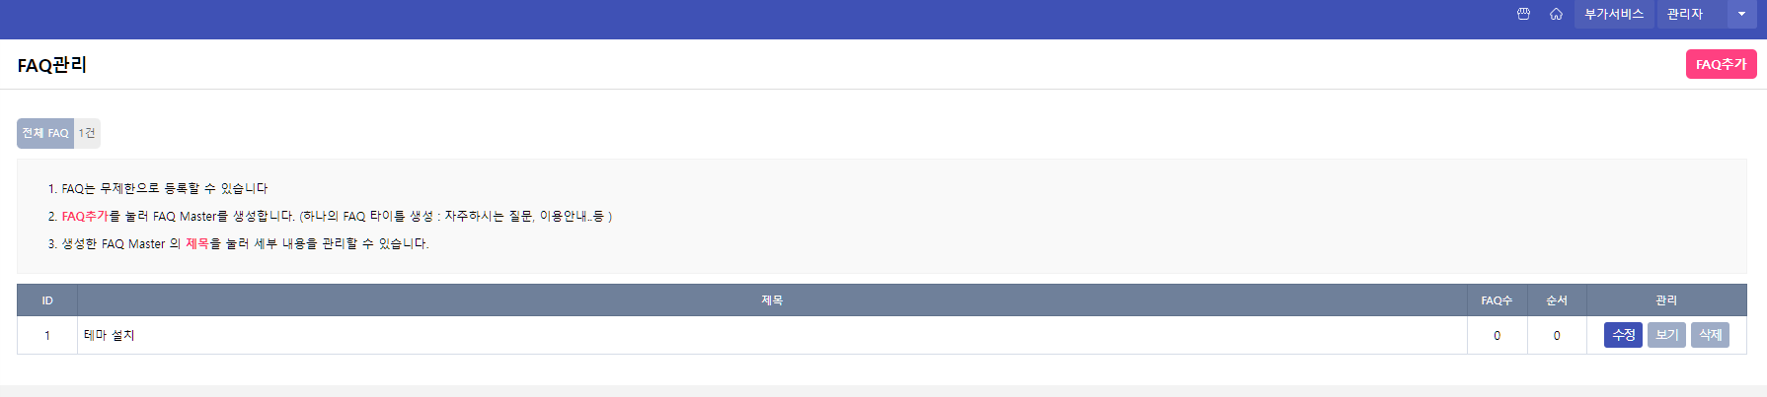
08. 자주 묻는 질문
[관리자] > [게시판관리] > [FAQ관리] – FAQ추가를 누르면 분류가 추가됩니다.

Slide 18
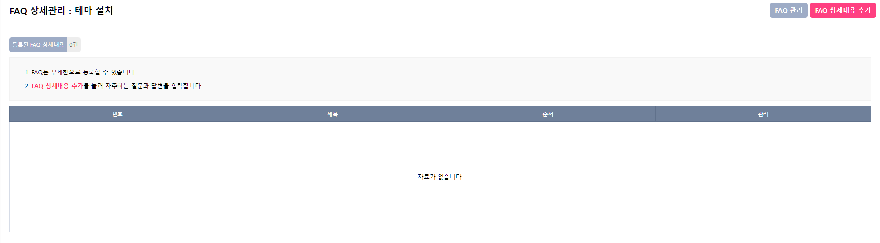
08. 자주 묻는 질문
분류를 추가 후 추가된 분류를 누르면 상세내용을 추가할 수 있습니다.

Slide 19
추가 안내
[마일드테마] > [img]에서 이미지를 사용 중입니다. 추가 및 변경되는 이미지는 경로에 맞게 참고하셔서 업로드하시면 됩니다.
테마에 사용된 이미지들은 교체를 권장합니다.
메뉴, 사이트맵, 모바일 메뉴, 서브 맵은 head.php에 속해있습니다.
Mildmenu의 맨 위 company에 회사명을 작성하시면 회사명을 편리하게 바꾸실 수 있습니다.
1:1 문의 게시판은 관리자가 답변을 남기면 상태가 [답변 완료]로 변경됩니다.
퀵 메뉴는 [theme] > [mildtheme] > [quick.php]에서 링크 추가 및 수정이 가능합니다.
유튜브 게시판은 유튜브 동영상의 뒤 아이디만 링크#1번에 추가해 주세요. (게시판 글쓰기 참고)
Layout.css는 가급적 수정 삭제 하지 말아주세요. Style.css에 스타일 추가 및 변경하시면 됩니다.

Slide 20
추가 안내
animation 효과는 https://animate.style/ 에서 확인하실 수 있습니다.
폰트 변경은 css 폴더 font.css 에서 변경하시면 됩니다. (상업용 무료 폰트 사이트 눈누 - https://noonnu.cc/)
스크립트 (js 폴더)는 수정하지 말아주세요. (오류가 날 수 있습니다.)
서브 페이지는 [mildtheme] > [subpage] > 안 파일에서 확인하실 수 있습니다.

Slide 21
문의 남겨주시면 빠른 시간내에 답변드리겠습니다.
오류 발견
테마 커스텀 문의
기타 질문
이메일 – mildtheme@gmail.com
감사합니다 ☻

